Slide 1
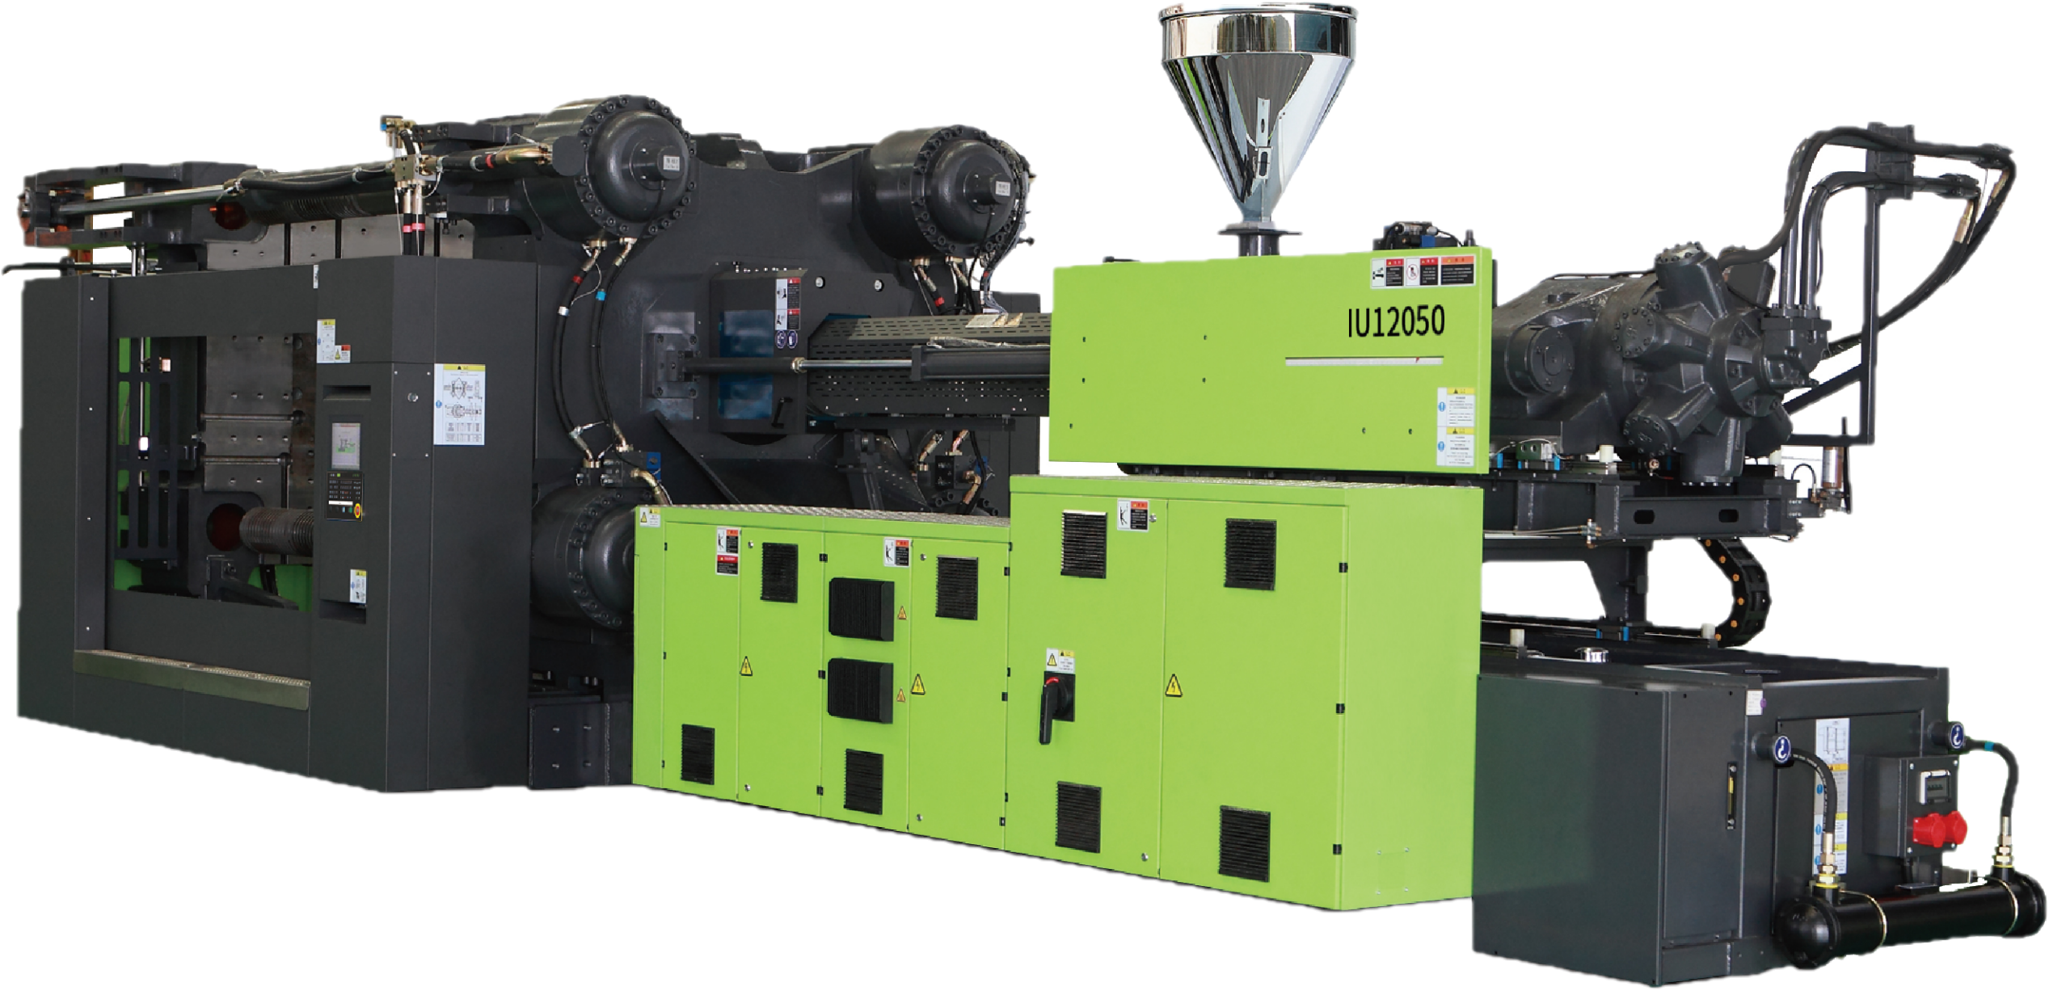
水滴节能工业共享
节约就是创造
共享实现环保

Slide 2
谢谢您的宝贵时间

Slide 3
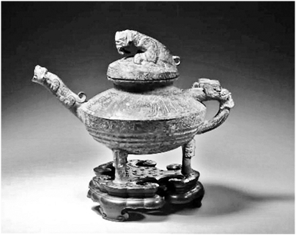
企业简介
深圳市水滴节能科技有限公司
产品研发部门，专利拥有方。
水滴一方智能科技有限公司
柳州市区域代理
广州市区域代理
代理人：黄赳 中国物流与采购联合会注册采购师、华南理工大学机械工程二系模具专业毕业。20多年注塑模具行业设计、制造、管理及原料供应经验，熟知整个供应链条的喜与悲。
Notes:
是一家依托国内著名高校，集科研、生产、销售、能源合同管理为一体的高新企业。主营业务包括：节能减排产品的研发；企业能源的合同管理；节能方案的设计、诊断及运营。

Slide 4
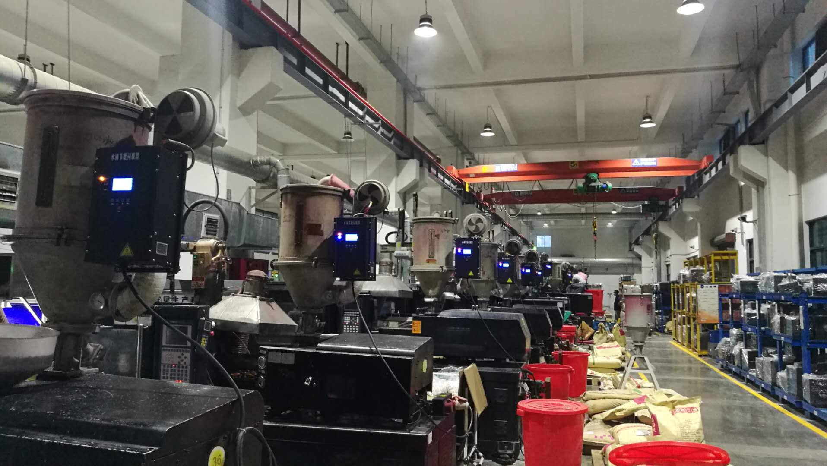
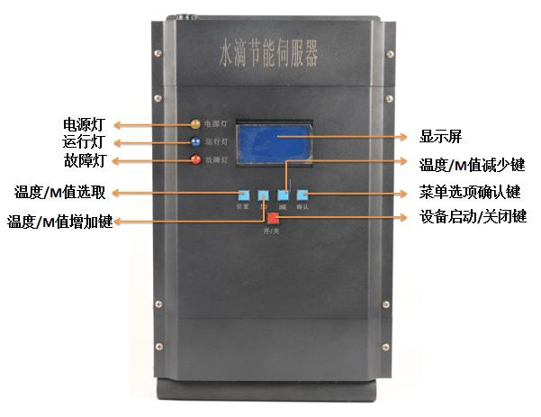
产品介绍
水滴节能伺服器
通过一套由程序控制的系统，对注塑机烘料桶能耗进行智能控制，实现材料成型温度、风机风量、加热功率三者的完美匹配，在保证产品品质的同时，大幅降低烘料桶的电能消耗。
小功率水滴节能伺服器
佛山市德尔玛电器有限公司注塑车间

Slide 5
产品特点一 省
省多少？
官宣：40%-60%
实测：53%、58%
大功率水滴节能伺服器开机界面

Slide 6
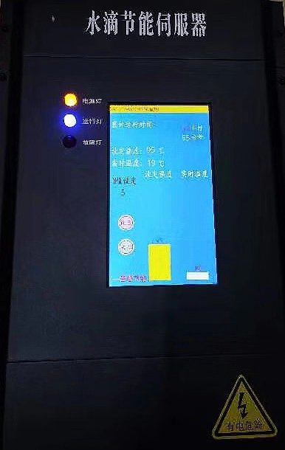
产品特点二 安全
1、设备接地防漏电
2、开机自动检测
控制系统检测
加热棒检测
风机检测
3、过热自动关机、报警
4、断电重启自动复位
大功率水滴节能伺服器运行界面

Slide 7
产品特点三 稳定
部件：由线路板、电子元器件组成，
不存在需定期更换的耗材。
动作：靠软件控制。
质保期：整机质保24个月。
使用寿命：理论上至少60个月。
佛山市德尔玛电器有限公司注塑车间

Slide 8
产品特点四 拓展性
1、联网：万物互联，随着5G技术的成
熟，水滴伺服器就是一个互
联网接口。
2、计时：实时记录开机的时长，为后
期的工业共享做好数据准备。
3、实时监控：除干燥机外，注塑机整
机的实时电流、电压记录。
东莞康佳模具塑胶有限公司车间

Slide 9
行动三步曲
一 测试
1、得出实际数据
水滴节能伺服器测试记录（深圳市金三维模具有限公司）
安装前 | 测试开始日期 | 时间 | 电表读数 | 测试终止日期 | 时间 | 电表读数 | 测量用时 | 区间用电 | 平均用电量/小时 | 料桶功率 | 机台号 | 生产用料 | 记录人
 | 2019.07.12 | 9:25 | 35.2 | 2019.07.12 | 13:28 | 41.9 | 4 | 6.7 | 1.68 |  | 16#
 |  |  |  | 2019.07.12 | 17:25 | 47.7 | 8 | 12.5 | 1.56 |  | 16#
 |  |  |  | 2019.07.13 | 9:25 | 73.3 | 24 | 38.1 | 1.59 |  | 16#
 |  |  |  | 2019.07.14 | 9:25 | 109.4 | 48 | 74.2 | 1.55 |  | 16#
安装后 | 测试开始日期 | 时间 | 电表读数 | 测试终止日期 | 时间 | 电表读数 | 测量用时 | 区间用电 | 平均用电量/小时 | 料桶功率 | 机台号 | 生产用料 | 记录人
 | 2019.07.23 | 9:10 | 344.5 | 2019.07.23 | 13:10 | 347.1 | 4 | 2.6 | 0.65 |  | 16#
 |  |  |  | 2019.07.23 | 17:10 | 349.8 | 8 | 5.3 | 0.66 |  | 16#
 |  |  |  | 2019.07.24 | 9:10 | 361 | 24 | 16.5 | 0.69 |  | 16#
 |  |  |  | 2019.07.25 | 9:10 | 378 | 48 | 33.5 | 0.70 |  | 16#
备注： | 电费按1.0元/度，以金三维自购电表测试数据计算，结果如下：
机台号 | 未安装前用电量 | 安装后用电量 | 节省电量/小时 | 节电比例 | 折合电费 | 每天节省电费 | 每月节省电费
16# | 1.55 | 0.70 | 0.85 | 54.9% | 0.85 | 20.4 | 612

Slide 10
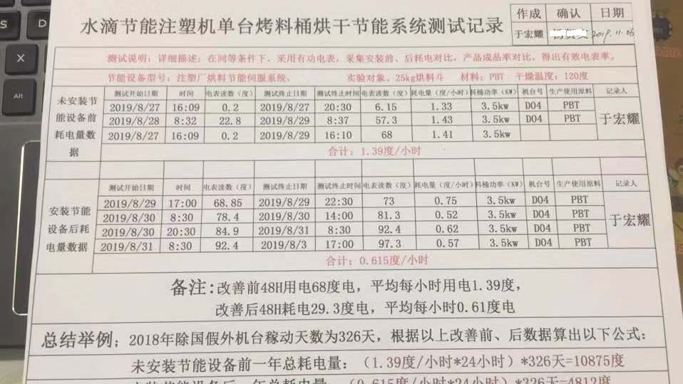
行动三步曲
2、核算投资回报率

Slide 11
行动三步曲
二 安装
区域代理安排专业的技术支持，上门安装，培训。
小熊电器股份有限公司注塑车间
三 节能补贴申请
根据当地政府的政策申请
我们也在积极的沟通，是
否能创新出一种领先的
“柳州模式”。

Slide 12
模式
工业共享
 | 模式 | 最终设备所有权 | 一次性资金投入 | 节电收益 | 投资回报率 | 是否能申请补贴
1 | 一次性买断 | 客户 | 大 | 客户独享 | 12-18个月 | 是
2 | 首付+分期付款 | 客户 | 一般 | 客户独享 | 12-18个月 | 是
3 | 押金+使用费 | 代理商 | 小 | 与代理商共享 | 0投资 | 否

Slide 13
再次谢谢您的聆听

